Slide 1
ЛЕКЦИЯ 14
Патология жағдайдағы екінші реттік лимфомиелоидты мүшелер
Дәріскер: б.ғ.к., доцент Атанбаева Г.К.

Slide 2
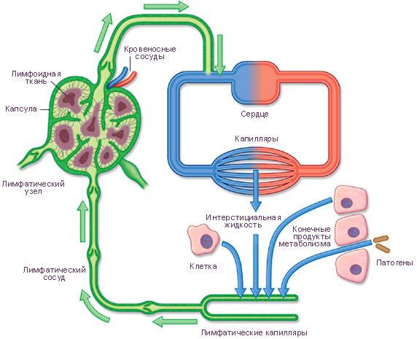
Жоспар:
I. Кіріспе
II. Негізгі бөлім:
2.1. Лимфа жүйесі;
2.2. Лимфа капиллярлары;
2.3. Лимфа тамырлары;
2.4. Лимфа түйіндері;
2.5. Лимфа өзектері.
III. Қорытынды
IV. Пайдаланылған әдебиеттер

Slide 3
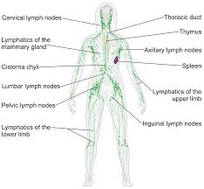
Лимфа жүйесі
Лимфа жүйесі(systema lymphaticum)- жүрек-қан тамырлар жүйесінің бір бөлігі.Вена жүйесінің қосымша арнасы сияқты,онымен тығыз байланыста дамиды,әрі құрылысы жағынан ұқсас белгілері болады.Негізгі қызметі:лимфаны тіндерден вена арнасына өткізу,сондай-ақ иммундық реакцияларға қатысатын лимфоидтық элементтерді түзу және организмге келетін бөгде заттарды,бактерияларды т.б залалсыздандыру

Slide 4
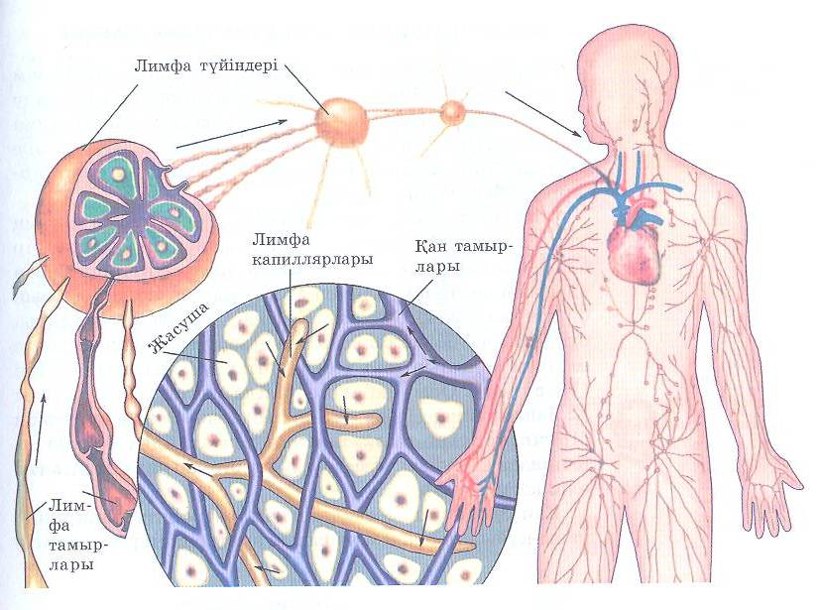
Лимфа жүйесі
Лимфа өткізетін жолдар:лимфокаппилярлық тамырлар,лимфа тамырлары,сабаулары және өзектері.
Лимфоциттер дамиды:
Жілік майы ж/е айырша без
Шырышты қаб.лимфоидты түзілістер
Жекеленген лимфа түйіншіктері
Шоғырланған л.т
Бадамша түрінде л.т түзілуі т.б

Slide 5
Анатомиялық бөліктері
Лимфалық арна тұйық ұшы лимфокапилляр торы түрінде шырмалған лимфокапилляр тамырынан басталады;
Лимфокапилляр тамырлары ұсақ лимфа тамырлары өріміне айналады;
Өрім одан ары әкетуші лмифа тамырлары түрінде
Ірі л.т лимфа сабауларына,одан ары басты лимфа түтіктеріне-оң жақ ж/е кеуде түтігіне,олар ірі мойын веналарына құйылады.

Slide 6
Лимфа капиллярлары
Қызметтері:
Қан капиллярларына сіңірілмейтін белоктық заттардың коллоидты ерт.тіндерден сіңіріп,резорбциялау.
Веналарға қосымша тіндерден дренаждау,су мен онда еріген кристаллоидтарды сіңіру.
Патологиялық жағдайда тіндерден бөгде заттарды ж/е т.б әкету.
Осыған сай лимфокапиллярлық тамырлар ми,көкбауыр паренхимасы,тері эпителий жабыны,шеміршек,көздің мөлдір қабығы,көз бұршағы гипофизден басқа барлық жерлерді торлап жататын эндотелилік түтіктер жүйесі.

Slide 7
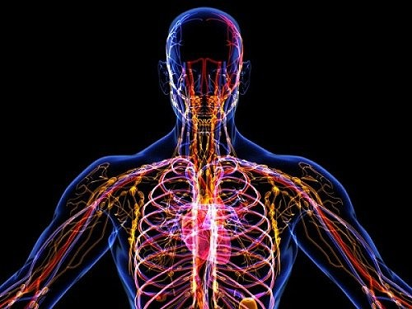
Лимфа тамырлары
Лимфа қылтамырлары лимфа тамырларына бірігеді, оның ішкі бетінде қақпақшалары бар. Ол қақпақшалар лимфа сұйықтығының бір бағытка (жүрекке) қарай ағуын қамтамасыз етеді. Екі ірі лимфа тамырлары жүректің қасындағы үлкен қанайналу шеңберінің ірі вена қантамырларына қосылады. Лимфа сұйықтығы вена канымен араласып, жүректің оң жақ жүрекшесіне құйылады.

Slide 8
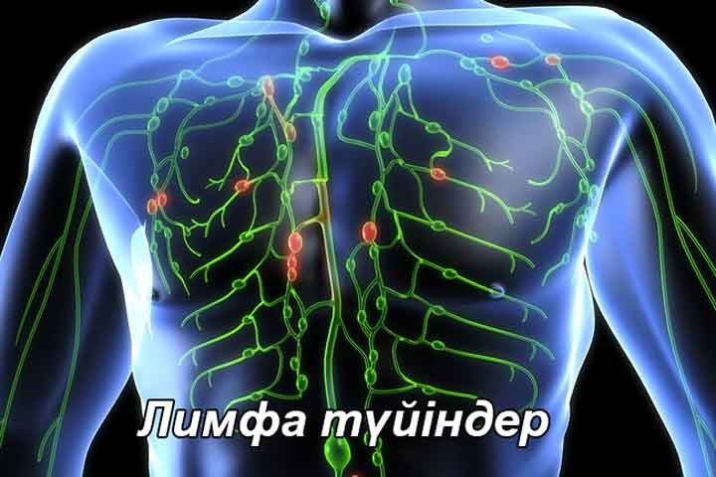
Лимфа түйіндері
Лимфа түйіндері лимфа тамырларының қосылған жерінде жасушалардың жинақталуынан түзіледі. Олар қантамырлардың айналасында орналасады. Лимфа түйіндерінің пішіні - домалақ, сопақша, үрмебұршақ тәрізді (иммунды жүйені естеріңе түсіріңдер). Лимфа түйіндерінің бір жағы ішке қарай кіріңкі, ойыстау болады. Осы ойыстау жерінде артерия қантамырлары мен жүйкелер орналасқан. Лимфа түйіндерінің сыртын дәнекер ұлпасынан түзілген тығыз қаптама қаптайды. Лимфа түйіндерінің орналаскан жері: қолтық, шап, мойын, құрсақ қуысы, шынтақ пен тізенің бүгілісі, астыңғы жақсүйeк және т. б.

Slide 9
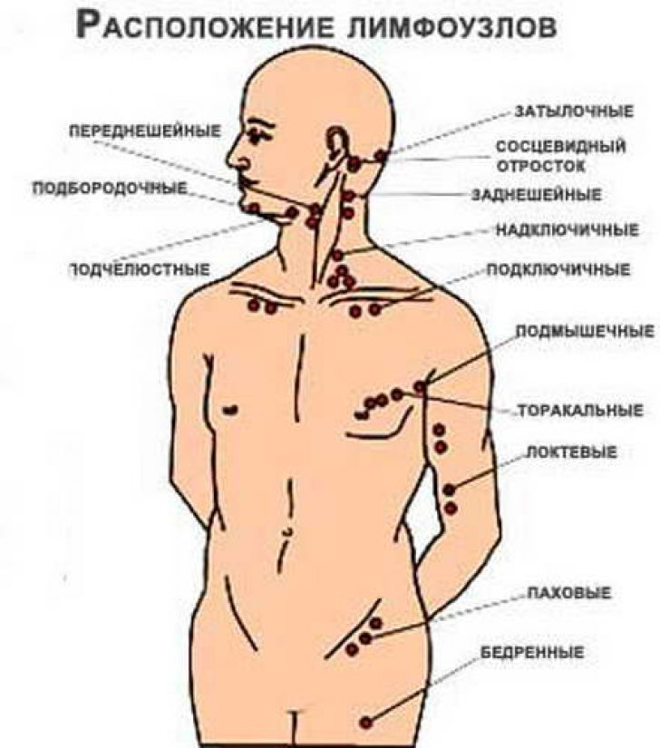
Лимфа түйіндері
Лимфа түйіндері дененің бүгілетін беткейі аймағында, ірі тамырлардың маңында топ-топ болып орналасады.
Лимфа түйіндері 2 топқа болінеді:
1. Қозғалыс аппаратының түйіндері (бастың, мойынның, аяқтың, қолдың, иек-асты, құлақ маңы,қолтықтық және т.б.).
2. Қуыстардың түйіндері-кеуде, құрсақ. Осы түйіндердің ішінде қабырғалық (париеталді) және висцералді түйіндер болады. Лимфа түйіндерінің 50 топқа дейін түрлері белгілі.

Slide 10
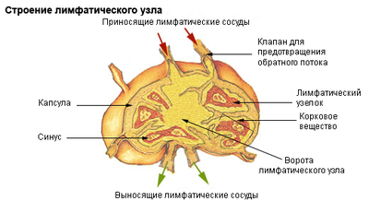
Лимфа түйіндері
Түйіннің негізгі қызметтері.
1. Гемопоэтикалық,және иммунопоэтикалық.
2. Қорғаныш-фильтрациялық.
3. Алмасу.
4. Резервуарлық.
Лимфа түйіндерінде лимфоциттер пайда болады, сондықтан қантамырлар мүшесіне жатады. Олар кеуделік лимфа жолы немесе оң лимфа жолы арқылы қанға, дәлірек венаға құйылады.

Slide 11
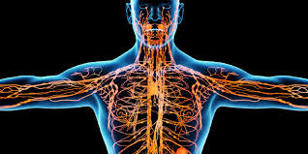
Лимфа өзектері
Ірі лимфа тамырларын лимфа өзектері деп атайды. Ең ірі кеуде лимфа өзегі құрсақ қуысында орналасқан. Оған аяқтан, жамбас және құрсақ қуыстарынан лимфа сұйыктығы жиналады. Кеуде лимфа өзегі мойын тұсында орналасқан. Ол сол жақтағы қолтықасты вена тамырларына келіп қосылады.

Slide 12
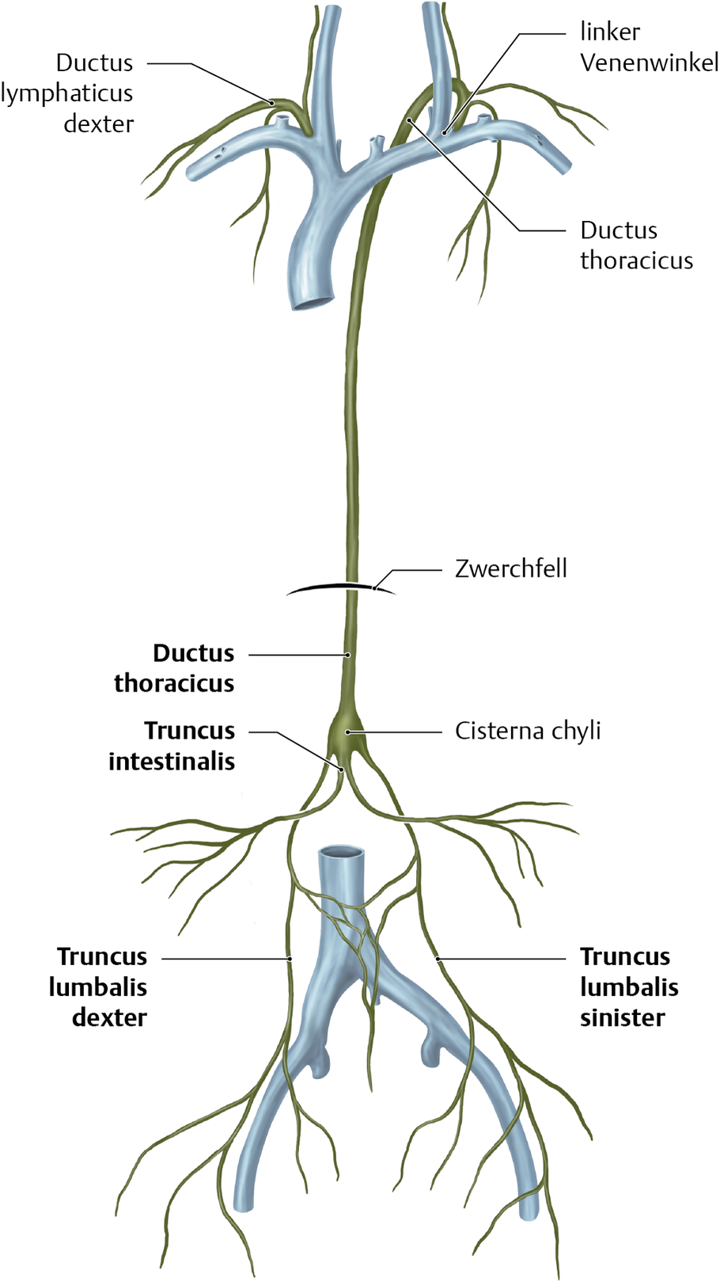

Slide 13
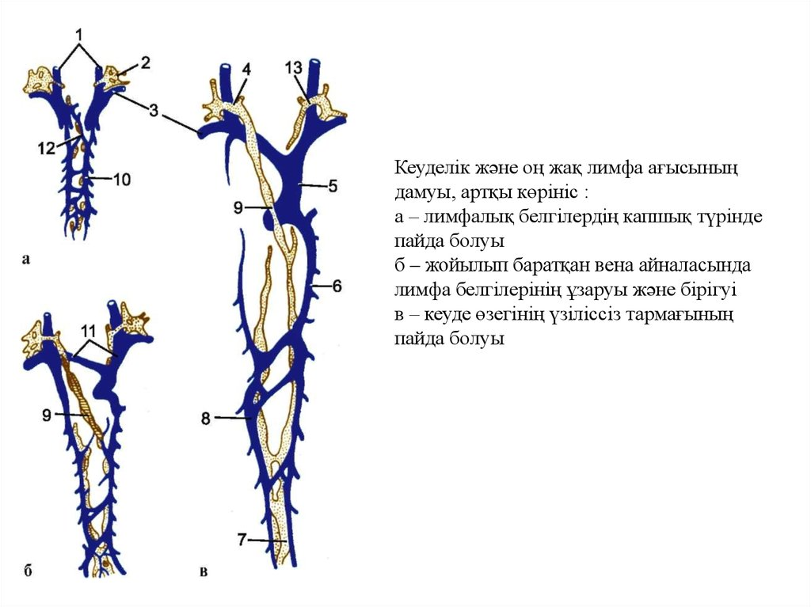

Slide 14
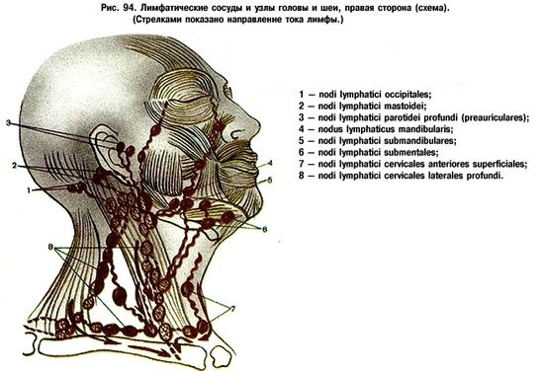
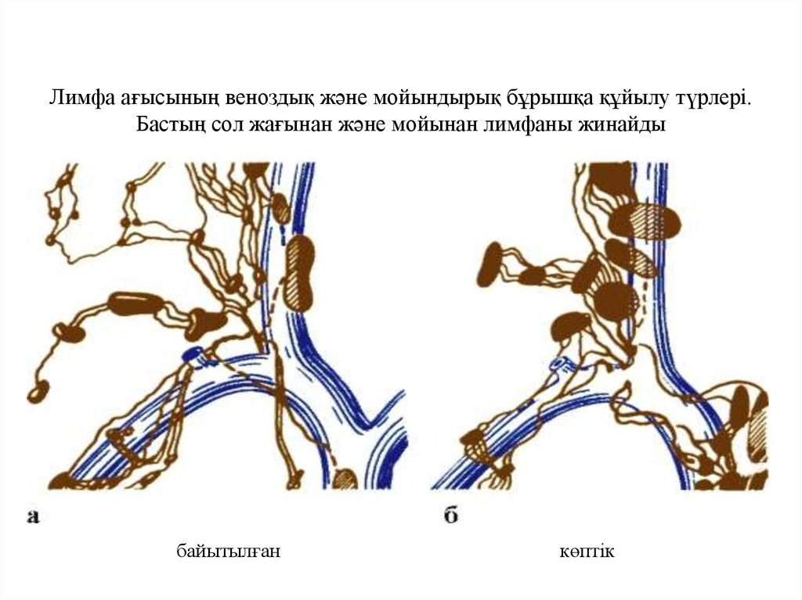

Slide 15
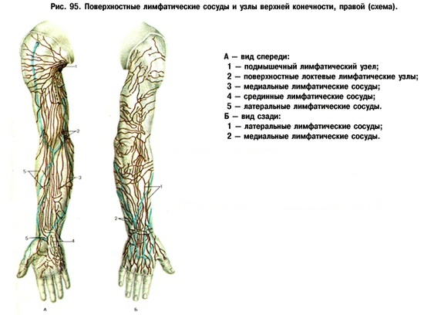
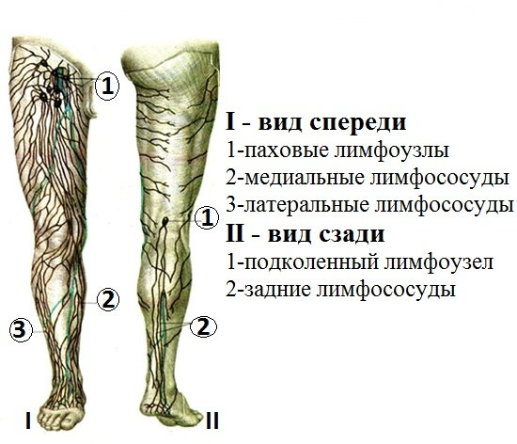

Slide 16
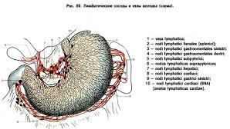
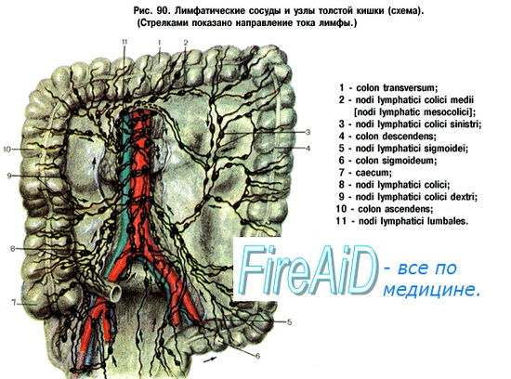

Slide 17
Лимфа түйіндері
Лимфа түйіндері (лимфатические узлы); (nodi lymphatici, лат. nodi - түйін, lympha - таза су, ылғал) - пішіні дөңгелек немесе сопақша келген, лимфа тамырларының бойында орналасқан, лимфоциттердің түзілу процесі (лимфоцитопоэз) жүретін шеткі қантұзу мүшесі. Лимфа түйіндері сыртынан дәнекер ұлпалық қапшықпен қапталған. Ол коллаген талшықтарынан, аздаған эластин талшықтарынан және миоциттерден құралған. Дәнекерүлпалық қапшықтан лимфа түйіндері ішіне тарала енетін дәнекерүлпалық перделікгер бір-бірімен торлана жалғасып, лимфа түйіндерінің негізін (стромасын) құрайды.

Slide 18
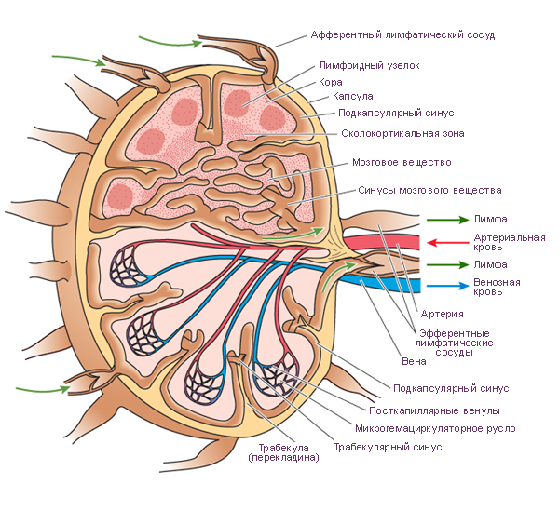
Аралықтарында лимфа түйінінің негізгі қызметтерін атқаратын оның паренхимасы орналасады. Паренхиманың негізін ретикулалы ұлпа құрайды. Лимфа түйіндері сыртқы — қыртысты заттан, ішкі — бозғылт заттан және осы заттардың аралығындағы — қыртысмаңы (паракортикальды) аймақтан тұрады. Қыртысты затты лимфобласттардан, макрофагтардан, дендритті жасушалардан және лимфоциттерден түзілген лимфа түйіншелері және қапшық пен түйіншелер аралығындағы шеткі қойнау құрайды. Бозғылт затты перделікгер, орталық қойнаулар, лимфоидты ұлпадан құралған жүмсақ баулар түзеді. Қыртысмаңы аймағын перделікгер, аралық қойнаулар мен төменгі лимфа түйіншелері және жұмсақ баулар құрайды. Шеткі, аралық және орталық қойнаулармен ретикулалы ұлпа арқылы лимфа сүзіле ағып, механикалық және биологиялық тазартулардан өтеді. Лимфа түйіндерінде фагоцитоз арқылы бөгде заттар жойылады, Т-және В- лифоциттер, иммунды денелер түзіледі. Лимфа түйіндері организмдегі қорғаныс және қантұзу қызметтерін атқарады.^{[1]}

Slide 19
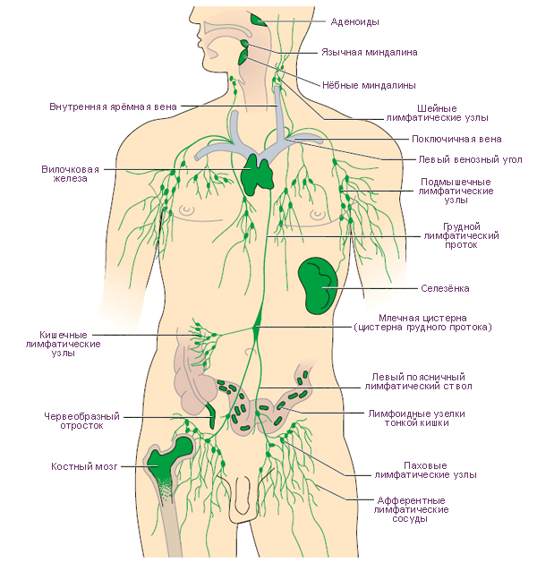
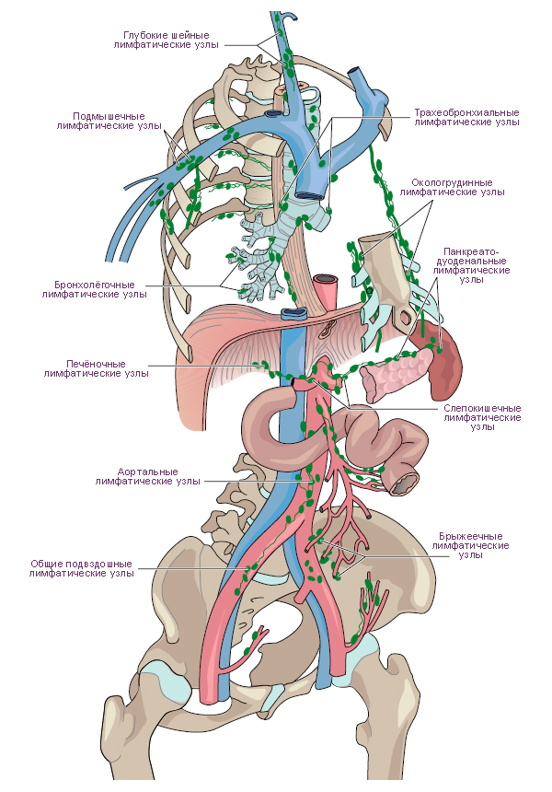

Slide 20
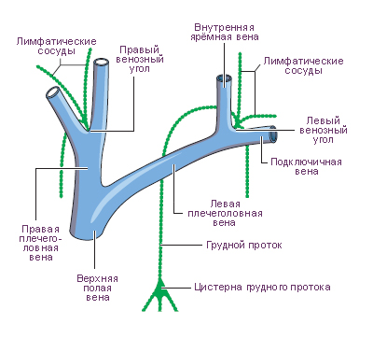

Slide 21



Иммунопатология
Иммунопатология иммунитет жүйесіндегі бұзылуларға негізделген ауруларды қамтиды.
1
2
3
STEP
STEP
STEP
иммунитет реакцияларының тежелуіне байланысты аурулар(иммун тапшылығы);
иммунитет жүйесінің гиперреактивтілігіне тәуелді аурулар (аллергия және аутоаллергиялық аурулар).
ИЖ жасушаларының көбеюі және иммуноглобулиндер синтезі бұзылған аурулар (лейкемия, парапротеинемия).
*ИЖ-иммунитет жүйесі немесе СИ-система иммунитета

Slide 22
Иммун тапшылығы (иммунодефицит)
Ағзаның микробтарға төзімділігінің төмендеуі генетикалық тұрғыдан анықталады немесе тіндердің тосқауылдарының зақымдалуына, дисбиозға, спецификалық емес қорғаныс факторларының (лизоцим, SRV және т.б.) жетіспеушілігіне немесе si-дің кез-келген буынындағы бұзылуларға байланысты пайда болуы мүмкін, СИ реакцияларының жеткіліксіздігі иммунитет тапшылығы ретінде белгіленеді. Иммунитет тапшылығы-иммунологиялық ұғым және клиникалық көріністерсіз өтуі мүмкін (зертханалық мәліметтерге сәйкес). Клиникалық көріністері бар иммун тапшылығы-иммун тапшылығы ауруы.
біріншілік
екіншілік
Пайда болу түріне қарай:

Slide 23
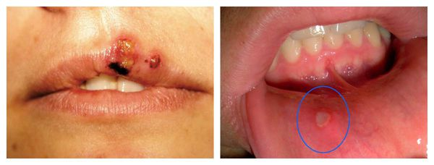
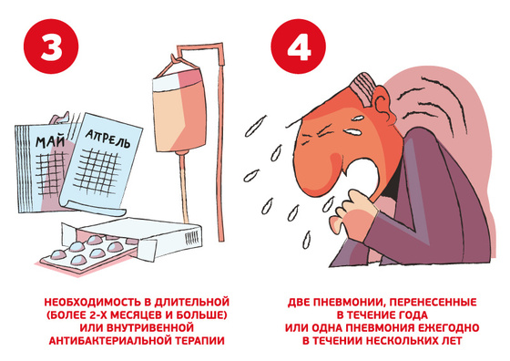
Бастапқы иммундық жеткіліксіздік-төмендік иммундық жүйенің туа біткен ақауына байланысты иммундық жауап (көбінесе иммуноциттер гистогенезінің ақауы немесе тимус эмбриогенезінің бұзылуы)
Екіншілік иммундық жеткіліксіздік-қалыпты қалыптасқан иммундық жүйенің сарқылуына немесе зақымдалуына байланысты жүре пайда болған иммундық жауаптың жеткіліксіздігі
2
1
1
2

Slide 24
ЕКІНШІ ИММУНДЫҚ ЖЕТКІЛІКСІЗДІКТІҢ СЕБЕПТЕРІ
Вирусты жұқтыру-ЖИТС дамуымен АИТВ.
Иондаушы сәулелену, радионуклидтердің инкорпорациясы
Ұзақ және ақылға қонымсыз емдеу:
а) цитостатиками,
б) иммуносупрессанттармен,
в) кортикостероидты гормондармен,
г) артық сәулелік терапия.
Лимфоидты ісіктер (лимфоцитарлы лейкемия, лимфома, тимома).
Лимфоциттер мен макрофагтардың қатысуымен вирустық аурулар (цитомегаловирустық инфекция, герпес, қызылша, мононуклеоз).
Ораза кезінде антиденелер синтезінің бұзылуы.
Бүйрек арқылы (нефротикалық синдромда) және ішек арқылы (экссудативті энтеропатияда) антиденелердің жоғалуы.
75 жастан кейінгі қартайған кездегі иммундық жүйенің инволюциясы.
Жаңа туылған нәрестелердегі антидене синтезінің жеткіліксіздігі.

Slide 25
Лимфома
Лимфома – лимфа жүйесінің қатерлі ісік ауруы. Лимфа жүйесінде 2 түрлі жасушалар болады: Т және В-лимфоциттері, олар бөгде организмдерді жоюға жауап береді. Олардың шексіз бөлінуінде лимфома пайда болады. Көбінесе, лимфомалар лимфа жүйесіндегі немесе ішкі ағзалардағы қаттылау ісіктер, ауырсынбайтын, ұлғайған лимфа түйіндері секілді көрініс береді. Лимфома жасушалары бүкіл организмге өтіп, таралуы мүмкін. Лимфомалардың ішінде лимфогранулематозды (Ходжкин лимфомасы) бөледі, лимфомалардың басқа түрлері – ходжкиндік емес лимфомалар. Лимфома төмен (баяу өсетін), орташа және жоғары дәрежелі болады. мысалы, Буркитт лимфомасы – ауыр дәрежелі, фолликулярлық лимфома – төмен дәрежелі.

Slide 26
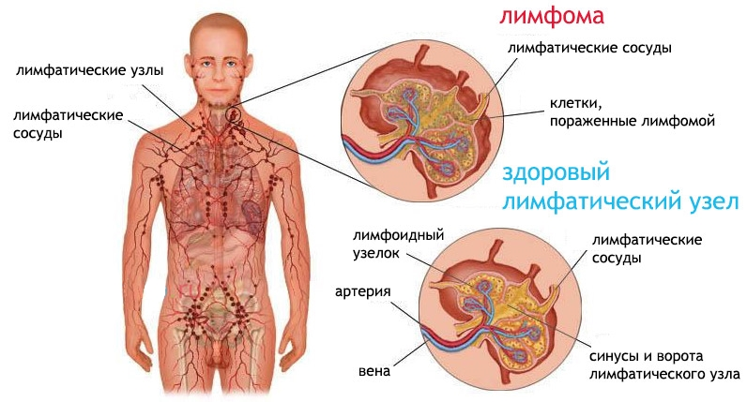

Slide 27
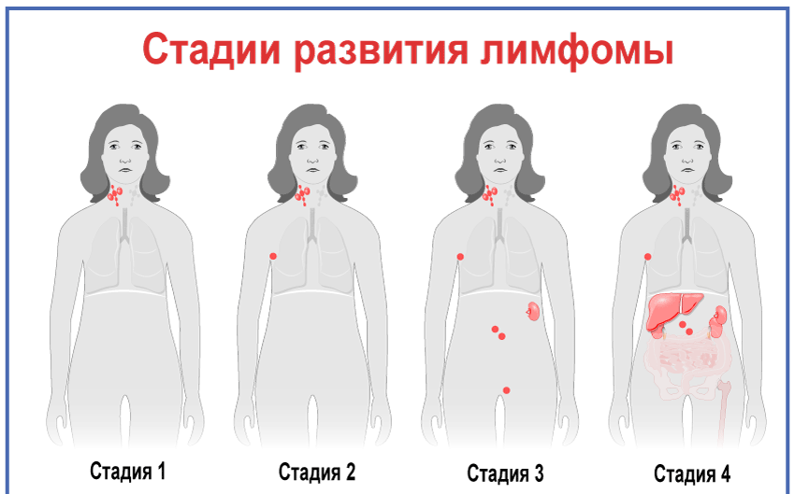

Slide 28
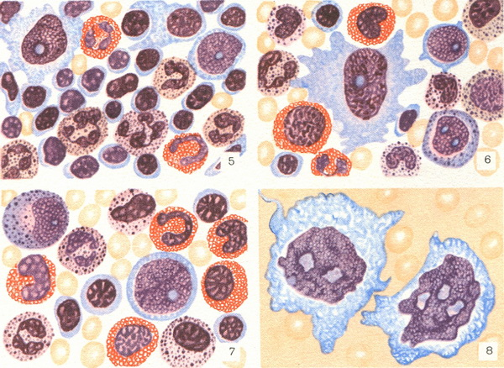
Лимфа түйіндерінің қатерлі ісігі
Негізгі морфологиялық белгісі Березовский-Штернберг клеткасының болуы.

Slide 29
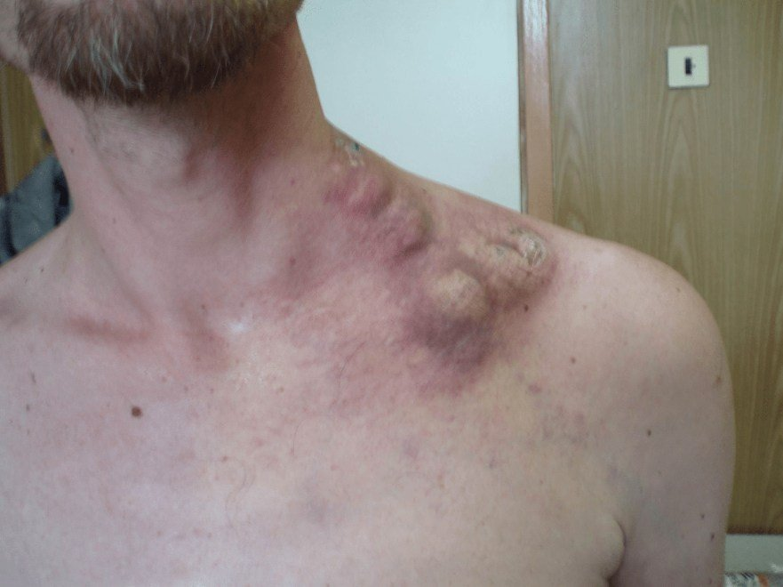
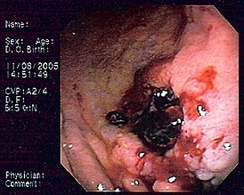
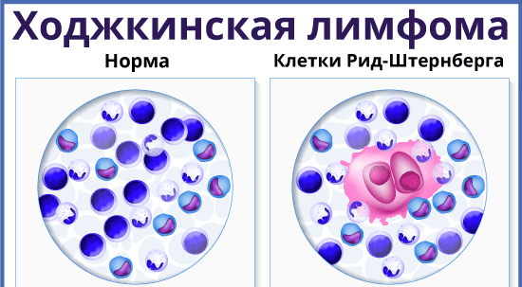

Slide 30
Мәселе маңыздылығы
Бұл ауру жайында алғаш рет 1832 жылы Ходжкин жазған.
Ең жиі кездесетін жері – АҚШ.
Жапонияда бұл ауру сирек кездеседі
Жастарда жиі кездеседі.
Балалар 16 жасқа дейін, ер балалар жиі ауырады.
30 жасқа дейін 45-50 пайыз.
Лимфа жүйесінде кездесетін ісіктердің арасында лимфогранулематоз жиілігі жағынан бірінші орында тұр (40%).
Әйелдерге қарағанда еркектер 1,3-1,7 есе жиі ауырады

Slide 31
Лимфогранулематоз 4 сатысы
I саты (жергілікті) – бір аумақтық лимфа түйіндерін немесе лимфа түйінінен сырт бір мүшені, не тінді зақымдандырған.
II саты (регионарлы) – екі немесе одан көбірек, көк еттің бір жағындағы бір және одан көбірек сыртқы бір мүшені зақымдандырған.
III саты (генерализацияланған жан-жақты тараған түрі) – диафрагманың екі жағындағы екі немесе одан көп лимфа түйіндерінің аумағына, көк бауырға тараған, немесе лимфа түйінінен тыс бір мүшеге, не тінге тараған.
IV саты (диссеминацияланған) - лимфа түйіндерінің зақымдануымен не оның зақымдануынсыз жалпылама бірнеше ішкі ағзалардың (бауыр, өкпе, сүйек т.б) зақымдануы.

Slide 32
Клиникасы
ЛГМ-ның клиникалық белгілері 2 топқа бөлінеді:
жалпы белгілері – ешбір себепсіз шеткі лимфа түйіндерінің үлкеюі, ауырмайды, бірімен-бірі байланыспаған, жан-жағындағы тінге өспеген, қозғалмалы болады.
жекелеген белгілері – лимфа түйіндерінің әр топтарының үлкеюімен, ішкі ағзаларда патологиялық өзгерістердің пайда болуымен байланысты.
Клиникалық ағымына байланысты ауру үш түрде басталады:
Жедел түрі - аяқ астынан басталып, дененің ыстығы 400-қа дейін көтеріледі, тер ағып, дене босаңсиды, әлсіздік пайда болып, буындар ауырады.
Жеделдеу түрі – шеткері орналасқан лимфа түйіндерінің және іштегі мүшелердің зақымдануымен басталады.
Аурудың созылмалы түрі - 90 пайызда кездесіп, қолданған емнен кейін аурудың өмірі 10-15 жылға созылады.
Қызудың 38-қа дейін көтерілуі. Түнде ағып терлеу. Жүдеую Терінің қышуы т.б. (75-80 пайыз) алдымен мойын түйіндері зақымданады.

Slide 33

Диагностика
Лабораториялық тексерулер:
Жалпы клиникалық қан анализі
Сарысулық белоктың құрамын және бөлшектерін анықтау
Лейкоцитпен сарсулық фосфатазаның қысымын цитохимиялық жолмен тексеру.

Slide 34
Емдеу
Негізгі емі тоқпен емдеу (гамматерапевтикалық, мегавольттік аппарат)
Лимфогранулематоздың I – IIа сатысында радикалды бағдарлама қолданылады.
Зақымданған лимфа түйіндерге қолданылатын сәуленің жиынтық дозасы 40-50 пайыз
Профилактикалық емнің жиынтық дозасы 35-40 гр.
Химиялық дәрілер МОРР (эмбихин+винкристин +прокарбазин+преднизолон), СУРР (ССNY+винбластин+прокарбазин+преднизолон), АВУД (адриамицин+блеомицин+винбластин) схемалары қолданылады.
Химиялық ем мен сәулені қосып қолданған емнің нәтижесі одан да жоғары.

Slide 35
Қорытынды:
Лимфа жүйесі ұлпа сұйықтығының қанайналым жүйесіне қосылуына көмектеседі, лейкоциттер түзеді , ағзаға түскен бөгде денелер мен бактерияларды ұстап, биологиялық сүзгі қызметін атқарады және аш ішек бүрлеріндегі майларды сіңіруге қатысады. Адамда лимфаның қозғалуына 3 жағдай әсер етеді: лимфа тамырларына жақын орналасқан қаңка бұлшықеттерінің жиырылуына байланысты. Кеуде қуысының тынысалу қозғалыстарының әсерінен. Ішек бүрлерінің жиырылуы мен босаңсуына сәйкес ағады. Қаңқа бұлшықеттері жиырылып, лимфа тамырларын қысқанда лимфа бір бағыт бойымен қозғалады. Лимфа қанға қарағанда баяу қозғалады.

Slide 36
Пайдаланылған әдебиеттер:
М.Г. Привес. 12-е издание, 2009г. (36,492-508 беттер)
Осроверхов Г.Е., Бомаш Ю.М., Лубоцкий Д.Н.( 416-417беттер)
Каган И.И ., Чемезов С.В. 2011г.(451,476-480 беттер)
Жданов Д.А. Общая анатомия и физиология лимфатической системы. -М.: Медгиз, 1952. – 336 беттер
Сергиенко В.И., Петросян Э.А., Фраучи И.В. Топографическая анатомия и оперативная хирургия, в 2-х томах. М.: «ГЭОТАР-МЕД», 2001.
Адам анатомиясы. А.Рақышев. Мәскеу. «ГЭОТАР-Медиа». 2014 ж.
http://meduniver.com/Medical/Anatom/240.html

Slide 37
Дереккөздер
1. http://de.wikipedia.org/wiki/Hodgkin-Lymphom
2. http://ru.wikipedia.org/wiki/Лимфогранулематоз
3. Патологоанатомическая диагностика опухолей под редакцией академика АМН СССР Н. А. Краевского

